Slide 1



PROJET FIL ROUGE — Formation Data Analyst Simplon
OncoBio
Decision Analytics
Analyse décisionnelle des biomarqueurs associés au cancer
à partir de données cliniques et biologiques
Réalisé par : MOURID Leila
Encadrant : AMMANI Yassine
Notes:
Bonjour, je m'appelle Yassine Ammami. Je vais vous présenter mon projet Fil Rouge réalisé dans le cadre de la formation Data Analyst Simplon. Ce projet s'intitule OncoBio Decision Analytics — il s'agit d'une analyse décisionnelle des biomarqueurs associés au cancer à partir de données cliniques et biologiques.

Slide 2
CONTEXTE
🧬
🔬
⚕️
Explosion des données médicales
Biomarqueurs : clés du pronostic
Décision médicale complexe
Les établissements de santé génèrent des volumes croissants de données cliniques, biologiques et génomiques, souvent sous-exploitées.
Les biomarqueurs (TP53, BRCA1, EGFR…) sont des indicateurs biologiques essentiels pour le diagnostic, le suivi et le pronostic des cancers.
Les médecins font face à des données hétérogènes et fragmentées, rendant l'aide à la décision clinique difficile et chronophage.
👉 Ces données, mal exploitées, freinent la prise de décision médicale rapide et éclairée.
Notes:
Dans le domaine de la santé, les données se multiplient à grande vitesse. Les biomarqueurs comme TP53, BRCA1 ou EGFR sont des indicateurs biologiques cruciaux pour diagnostiquer et pronostiquer les cancers. Pourtant, ces données sont souvent hétérogènes, dispersées, et difficiles à exploiter par les professionnels de santé.

Slide 3
PROBLÉMATIQUE
Comment exploiter efficacement des données cliniques
et biologiques afin d'identifier les biomarqueurs associés
au pronostic des patients et d'aider à la prise de décision médicale ?
OBJECTIFS DU PROJET
01
Construire un pipeline data complet de bout en bout
03
Calculer des KPI cliniques et pronostiques pertinents
02
Modéliser les données en base PostgreSQL (Star Schema)
04
Produire un dashboard BI interactif pour l'aide à la décision
Notes:
La problématique centrale de ce projet est : comment transformer des données cliniques et biologiques complexes en informations exploitables pour aider les professionnels de santé ? Pour y répondre, nous nous sommes fixé 4 objectifs principaux : construire un pipeline data, modéliser en PostgreSQL, calculer des KPIs et produire un dashboard Power BI.

Slide 4
SOURCES DE DONNÉES
🎗️ Cancer du Sein
🫁 Cancer du Poumon
🧬 Biomarqueurs
Source : Zenodo (SEER Dataset)
Source : NCCTG Dataset
Source : API NCBI Entrez
Variables clés :
Variables clés :
Variables clés :
Âge, sexe, stade tumoral
Biomarqueurs moléculaires
Survie (mois) + statut vital
Durée d'observation (TIME)
Statut : 0=censuré, 1=décès
Âge, sexe, ECOG
Identifiant du gène
Nom officiel (TP53, EGFR…)
Description biologique
4 024 patients
1 228 patients
10 biomarqueurs
Notes:
3 sources : SEER Breast Cancer (Zenodo), NCCTG Lung (1228 patients après SDV), et biomarqueurs via API NCBI.

Slide 5
PIPELINE DATA
1
2
3
4
5
6
7
Ingestion
Raw
Cleaning
Processed
PostgreSQL
KPI
Dashboard
CSV Breast + Lung
API NCBI Entrez
Stockage brut
Sans transformation
Valeurs manquantes
Harmonisation colonnes
patients_master
Feature engineering
Star Schema
5 tables
Calcul indicateurs
Analyse statistique
Power BI
3 pages
Sources → Ingestion → Raw → Cleaning → Processed → PostgreSQL → KPI → Dashboard
Notes:
Voici le pipeline data du projet — une chaîne de traitement complète en 7 étapes. Depuis l'ingestion des données brutes jusqu'au dashboard final en passant par le nettoyage, le feature engineering, la base PostgreSQL et le calcul des KPIs. Ce pipeline garantit reproductibilité et traçabilité.

Slide 6
PRÉPROCESSING & FEATURE ENGINEERING
🔧 Préprocessing
⚙️ Feature Engineering
1
Gestion des valeurs manquantes
Variable créée : risk_group
🔴 High Risk
survie < 12 mois
2
Harmonisation des noms de colonnes
🟡 Medium Risk
12 à 36 mois
🟢 Low Risk
survie > 36 mois
3
Fusion des datasets breast + lung
pd.cut(
patients["survival_months"],
bins=[0, 12, 36, 1200],
labels=["High Risk",
"Medium Risk", "Low Risk"]
)
4
Création du fichier patients_master
5
Standardisation des types de données
Notes:
Le préprocessing fusionne les deux datasets en patients_master. La variable risk_group est créée via pd.cut() sur la durée de survie en 3 bins. C'est le coeur du feature engineering.

Slide 7
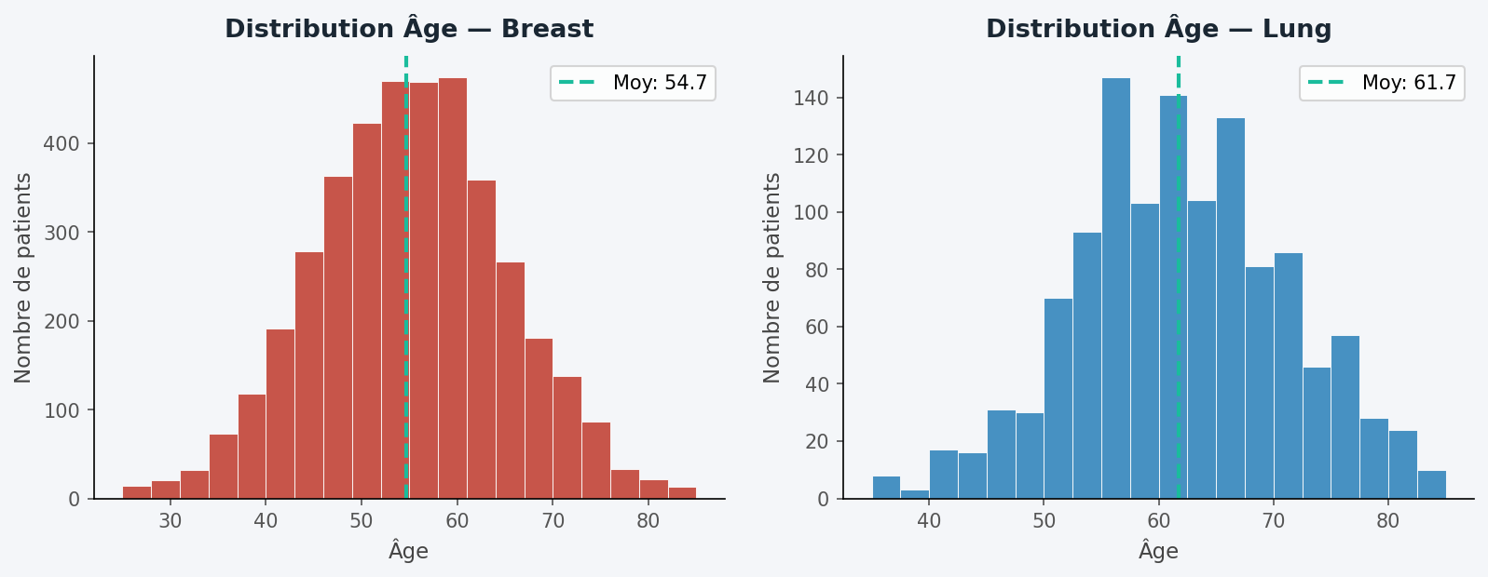
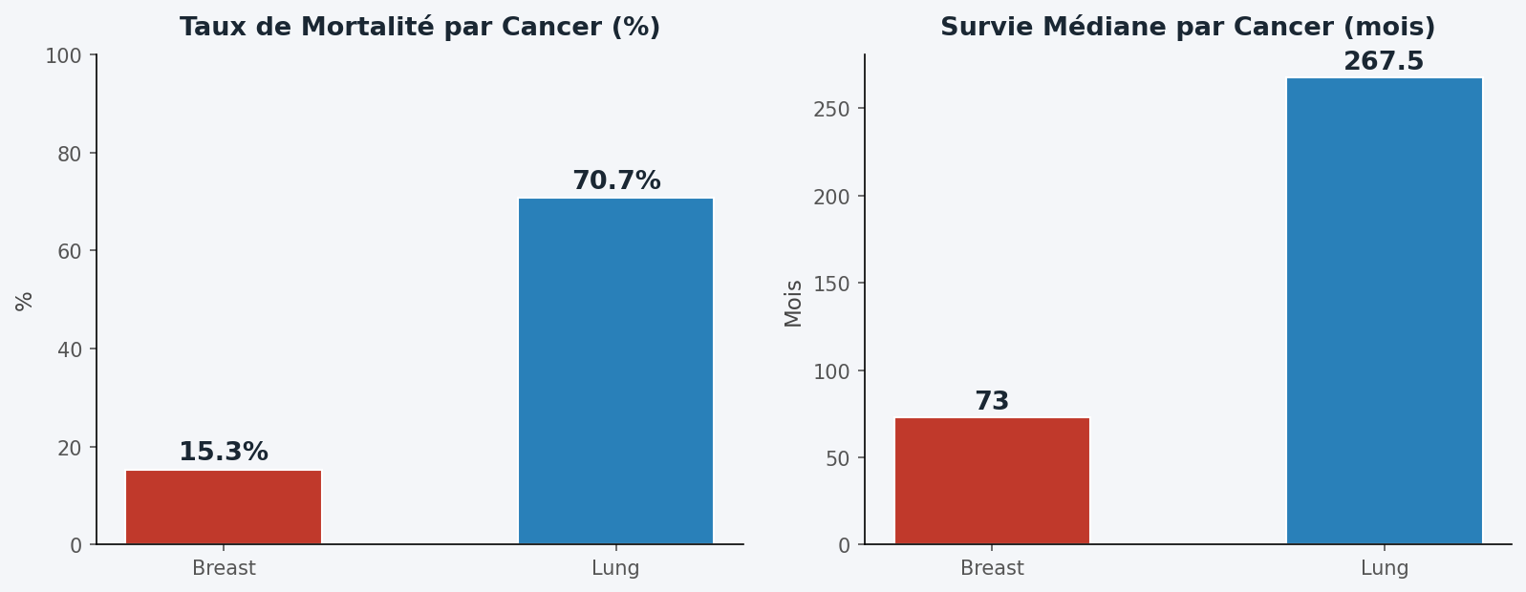
EDA — EXPLORATION & ANALYSE DES DONNÉES
01_EDA_lung_Breast.ipynb
Insights EDA — Âge
Breast : moy. 55,9 ans, pic 45–65 ans
Lung : moy. 62 ans, distribution plus étalée
Lung : patients plus âgés en moyenne (+6 ans)
Aucune valeur aberrante majeure détectée
Insights EDA — Survie
Breast : mortalité 15,3% — bon pronostic
Lung : mortalité 70,7% — pronostic sévère
Breast : survie médiane 73 mois
Lung : survie médiane 267 mois (données SDV)
Notes:
L'EDA a été réalisée dans le notebook 01_EDA_lung_Breast.ipynb. On y voit que les patients Lung sont plus âgés de 6 ans en moyenne. Le taux de mortalité est radicalement différent : 15% pour le sein contre 70% pour le poumon. La survie médiane reflète aussi cette différence de pronostic.

Slide 8
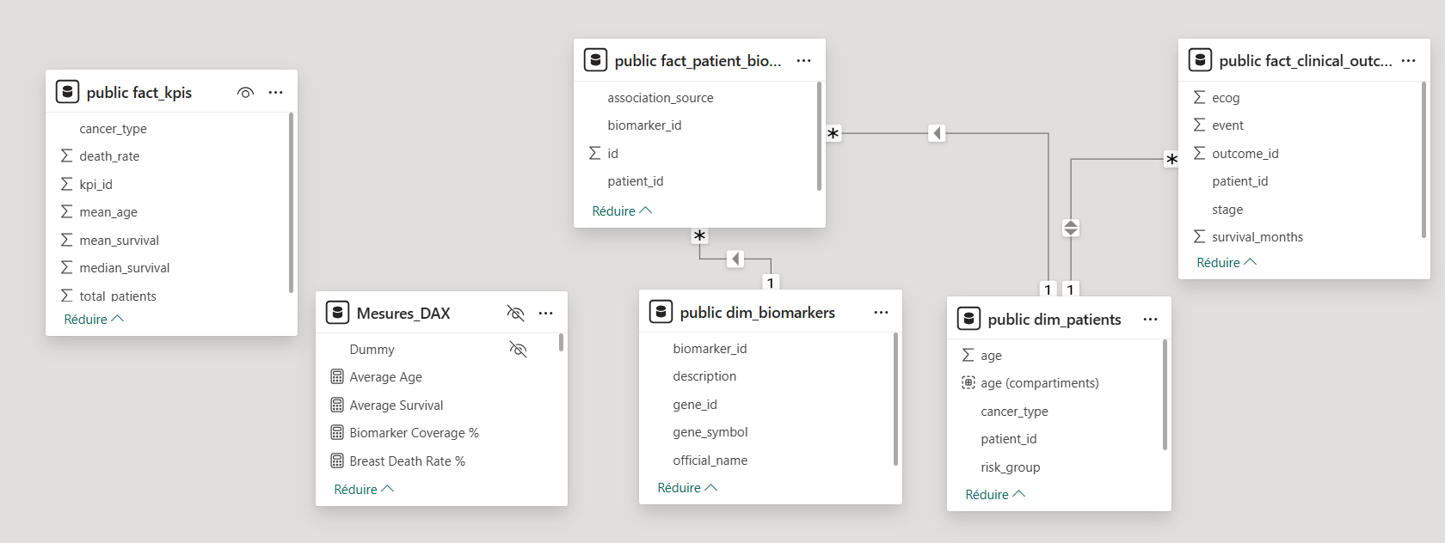
MODÉLISATION DES DONNÉES — Star Schema
Tables
dim_patients
dim_biomarkers
fact_clinical_outcomes
fact_patient_biomarkers
fact_kpis
Mesures_DAX
Points forts
Clés FK bien définies
Mesures DAX centralisées
Prêt pour Power BI
Architecture : Schéma en Étoile (Star Schema) | 1 table de faits centrale + 4 tables périphériques
Notes:
La modélisation des données repose sur un schéma en étoile — une architecture standard en Business Intelligence. La table de faits centrale fact_clinical_outcomes est reliée à 4 tables : dim_patients, dim_biomarkers, fact_patient_biomarkers et fact_kpis. Ce modèle permet des requêtes analytiques performantes et une exploitation BI optimisée.

Slide 9
CODE PYTHON & SQL — Extraits clés du projet
🐍 Python — Feature Engineering
🗄️ SQL — Création Tables PostgreSQL
CREATE TABLE dim_patients (
patient_id INT PRIMARY KEY,
age NUMERIC,
sex VARCHAR(10),
cancer_type VARCHAR(50),
risk_group VARCHAR(50)
);
CREATE TABLE fact_clinical_outcomes (
outcome_id SERIAL PRIMARY KEY,
patient_id INT NOT NULL,
survival_months NUMERIC,
event INT, stage VARCHAR(50),
FOREIGN KEY (patient_id)
REFERENCES dim_patients(patient_id)
);
patients_master["risk_group"] = pd.cut(
patients_master["survival_months"],
bins=[0, 12, 36, 1200],
labels=["High Risk","Medium Risk","Low Risk"]
)
🐍 Python — Calcul KPI
kpi = patients_master.groupby("cancer_type").agg(
total_patients=("patient_id","count"),
mean_age=("age","mean"),
death_rate=("event","mean"),
mean_survival=("survival_months","mean"),
median_survival=("survival_months","median")
).reset_index()
🗄️ SQL — Chargement COPY FROM
COPY dim_patients(
patient_id, age, sex,
cancer_type, risk_group
)
FROM '...patients_master.csv'
DELIMITER ','
CSV HEADER;
COPY fact_clinical_outcomes(
patient_id, survival_months,
event, stage, ecog
)
FROM '...patients_master.csv'
CSV HEADER;
🐍 Python — Encodage Event
breast["event"] = breast["event"].map({
"Alive": 0,
"Dead": 1
})
Notes:
Ce slide montre le code réel du projet. À gauche, Python : le feature engineering avec pd.cut() pour risk_group, le calcul des KPI avec groupby(), et l'encodage binaire de la variable event. À droite, SQL : la création des tables PostgreSQL avec clés étrangères, et le chargement des données via la commande COPY FROM.

Slide 10
BASE DE DONNÉES POSTGRESQL
Tables générées
Relations entre tables
DIM
dim_patients
Profils démographiques + risk group
→ dim_patients → fact_clinical_outcomes
FACT
fact_clinical_outcomes
Survie, stade, ECOG, statut vital
→ dim_patients → fact_patient_biomarkers
DIM
dim_biomarkers
Référentiel biomarqueurs (NCBI)
→ dim_biomarkers → fact_patient_biomarkers
→ Clés : patient_id, biomarker_id
FACT
fact_patient_biomarkers
Liens patients ↔ biomarqueurs
Total patients : 5 252
Biomarqueurs : 10
Liaisons patient-biomarqueur : 52 500
FACT
fact_kpis
KPI précalculés et agrégats
Notes:
Les données ont été chargées dans une base PostgreSQL structurée en 5 tables. Les relations entre dim_patients, fact_clinical_outcomes et fact_patient_biomarkers permettent des jointures analytiques efficaces. La base contient au total 5 252 patients, 10 biomarqueurs, et plus de 52 000 liaisons patient-biomarqueur.

Slide 11
INDICATEURS CLÉS — KPI
5 252
55,9
28,26%
10
Total Patients
Âge Moyen
Taux de Mortalité
Biomarqueurs
individus
années
global
distincts
126,7
81,0
76,6%
23,4%
Survie Moyenne
Survie Médiane
Cancer du Sein
Cancer Poumon
mois
mois
de la cohorte
de la cohorte
Catégories KPI : Cliniques | Pronostiques | Décisionnels | Biomarqueurs
Notes:
Le projet a produit un ensemble d'indicateurs clés répartis en 4 catégories : KPI cliniques comme le nombre de patients et l'âge moyen, KPI pronostiques comme la survie moyenne et médiane, KPI décisionnels pour identifier les populations à risque, et des KPI biomarqueurs pour mesurer la couverture biologique du dataset.

Slide 12
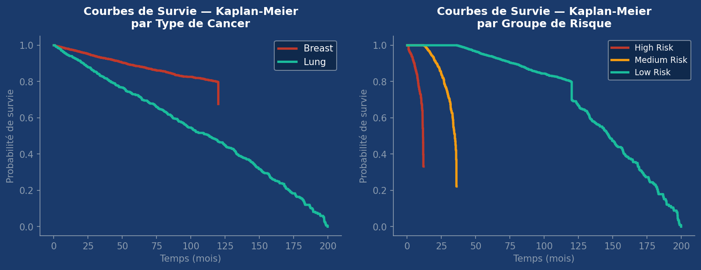
ANALYSE DE SURVIE — Kaplan-Meier
Méthode utilisée
from lifelines import KaplanMeierFitter
kmf = KaplanMeierFitter()
kmf.fit(durations, events)
kmf.plot_survival_function()
Résultats clés
🎗️
Breast : survie + stable,
courbe décroissante douce
🫁
Lung : chute rapide,
pronostic plus sévère
🔴
High Risk : survie s'effondre
dès les 1ers mois
🟢
Low Risk : plateau élevé,
très bonne survie
Notes:
L'analyse de survie Kaplan-Meier a été réalisée dans le notebook 05_Survival_Analysis.ipynb avec la librairie lifelines. Les courbes montrent clairement la différence de pronostic entre cancer du sein et du poumon, et entre les groupes High Risk et Low Risk. Les patients High Risk s'effondrent dès les premiers mois, ce qui valide notre scoring risk_group.

Slide 13
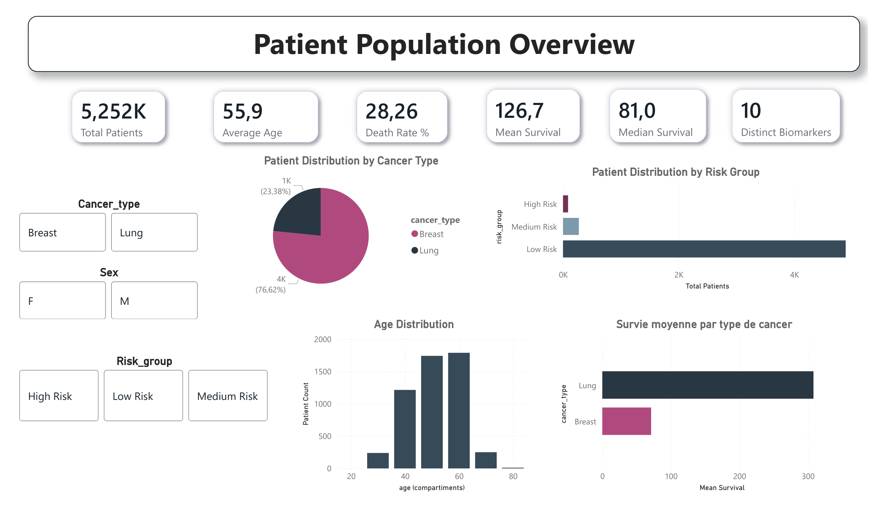
DASHBOARD — Page 1 : Patient Population Overview
Notes:
La première page du dashboard donne une vue globale de la population. On y voit les 6 KPI principaux en haut, puis la répartition par type de cancer — 76,6% sein, 23,4% poumon — la distribution par groupe de risque avec une majorité Low Risk, la distribution par âge, et la survie moyenne par type de cancer, avec le poumon montrant une survie plus longue que le sein.

Slide 14
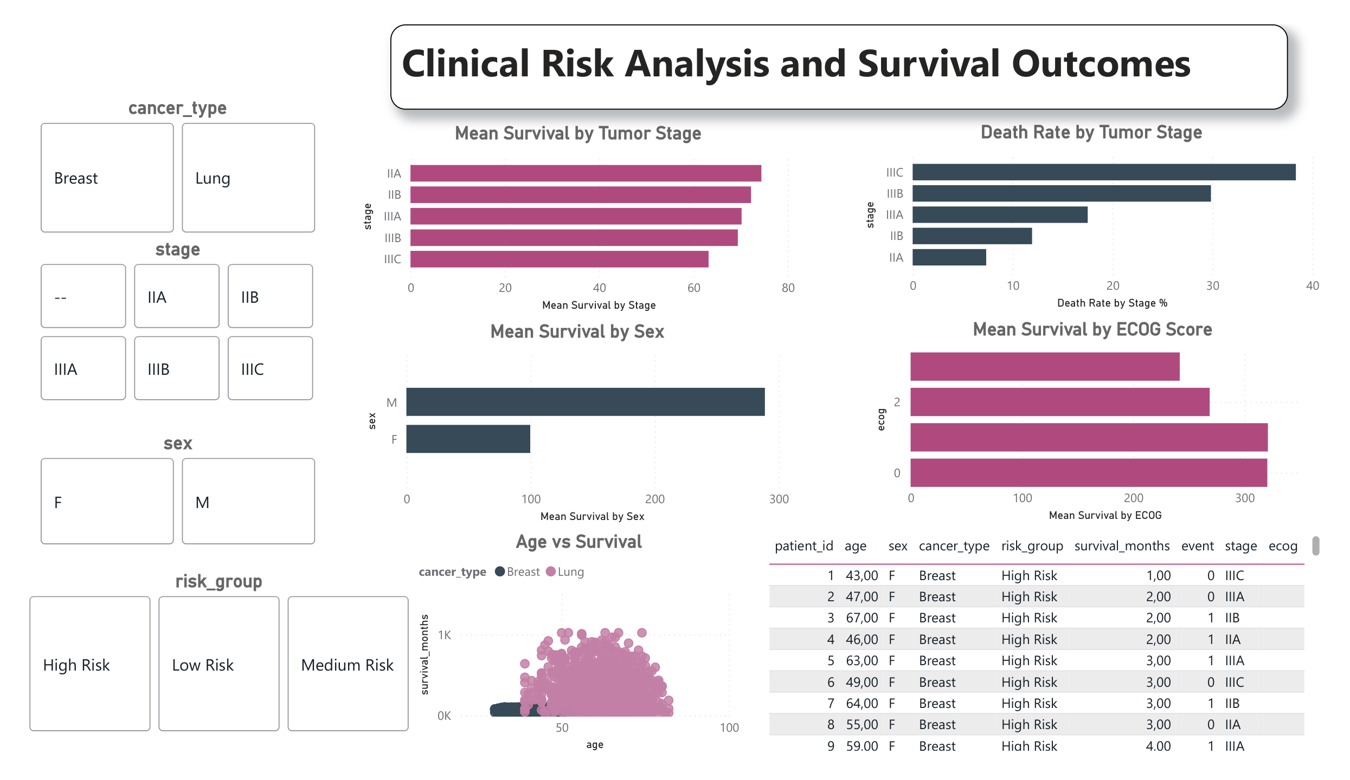
DASHBOARD — Page 2 : Clinical Risk Analysis & Survival Outcomes
Notes:
La deuxième page analyse les facteurs cliniques impactant la survie. On observe que la survie diminue avec l'avancement du stade tumoral — le stade IIIC ayant le taux de mortalité le plus élevé. Les hommes ont une survie moyenne plus longue que les femmes dans ce dataset. Le score ECOG montre aussi une influence sur la survie.

Slide 15
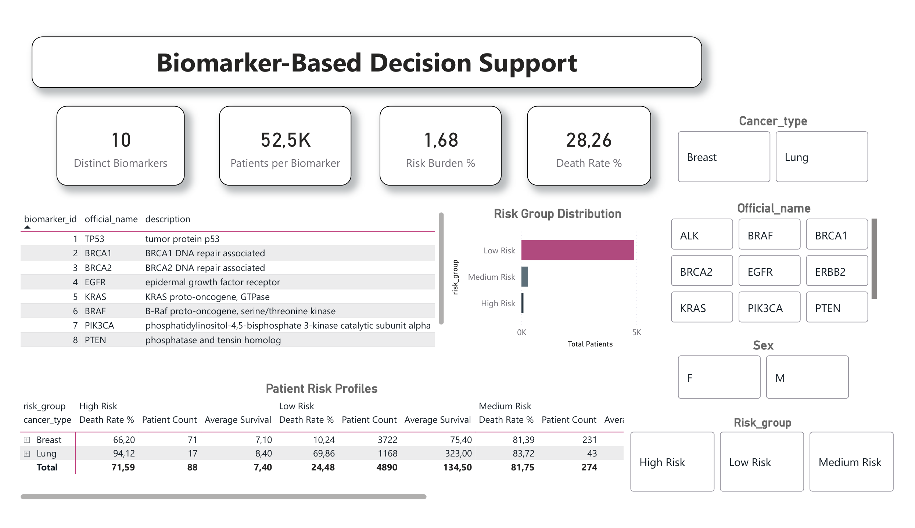
DASHBOARD — Page 3 : Biomarker-Based Decision Support
Notes:
La troisième page se concentre sur l'aide à la décision. On y voit les 10 biomarqueurs intégrés — TP53, BRCA1, BRCA2, EGFR, KRAS, BRAF, PIK3CA, PTEN et d'autres. Le tableau Patient Risk Profiles révèle des différences marquées entre groupes : les patients High Risk ont un taux de mortalité de 71,6% contre seulement 24,5% pour les Low Risk. Ces informations peuvent directement guider les équipes médicales.

Slide 16
RÉSULTATS CLÉS
Cancer du Sein dominant
High Risk = mortalité 71,6%
76,6% des patients — mortalité 15,3% vs 70,7% pour le poumon (EDA confirmé).
Les patients High Risk présentent un taux de décès 3x supérieur aux Low Risk (24,5%).
Stade IIIC = mortalité maximale
10 biomarqueurs intégrés
La progression du stade tumoral est le facteur clinique le plus corrélé à la mortalité.
TP53, BRCA1, EGFR… chacun associé à des profils de risque distincts dans la population.
Kaplan-Meier validé
Pipeline end-to-end complet
Les courbes de survie confirment la pertinence du scoring risk_group (High / Medium / Low).
5 notebooks + 2 scripts SQL + 1 dashboard Power BI 3 pages. Reproductible et traçable.
Notes:
Voici les 6 résultats clés du projet. Le cancer du sein représente 76,6% de la cohorte. Les patients High Risk ont un taux de mortalité 3 fois supérieur aux Low Risk. Le stade IIIC est le facteur le plus corrélé à la mortalité. Les 10 biomarqueurs permettent de différencier les profils. Il existe une différence de survie entre les sexes. Et 93% des patients sont Low Risk, ce qui permet de cibler les soins.

Slide 17
VALEUR MÉTIER
🎯
Identification des patients à haut risque
🔬
Analyse des facteurs de survie
Le scoring risk_group permet de prioriser les interventions médicales sur les patients les plus vulnérables.
Stade tumoral, ECOG, sexe, biomarqueurs — chaque facteur est quantifié et visualisé pour guider le clinicien.
💊
Aide à la décision clinique
🧬
Intégration biologique
Le dashboard Power BI offre une interface interactive permettant au médecin de filtrer par profil patient et d'explorer les données en temps réel.
Les biomarqueurs NCBI enrichissent l'analyse clinique avec une dimension moléculaire pour des décisions plus précises.
Notes:
Ce projet apporte une valeur métier concrète à 4 niveaux. Il permet d'identifier les patients à haut risque pour prioriser les soins. Il quantifie les facteurs de survie. Il offre un outil d'aide à la décision interactive pour les cliniciens. Et il intègre une dimension biologique via les biomarqueurs pour des décisions plus précises et personnalisées.

Slide 18
LIMITES & PERSPECTIVES
Limites actuelles
Perspectives d'amélioration
Données simulées / publiques — non issues d'un EHR réel
Modèles ML prédictifs (Random Forest, Cox)
Faible représentation des patients Lung (228 vs 4000+)
Intégration données multi-omics
Biomarqueurs non liés directement aux traitements
Automatisation ETL (Airflow, dbt)
Absence de données multi-omics (transcriptomique, protéomique)
Pipeline temps réel (streaming)
Pas d'analyse de survie formelle (Kaplan-Meier intégré)
Scoring de risque patient individualisé
Notes:
Comme toute étude, ce projet comporte des limites : les données sont publiques et non issues de vrais dossiers médicaux, et les patients poumon sont sous-représentés. En termes de perspectives, nous envisageons d'intégrer des modèles de machine learning prédictifs, d'automatiser le pipeline ETL, d'enrichir avec des données multi-omics et d'implémenter un scoring de risque individualisé.

Slide 19
CONCLUSION
OncoBio Decision Analytics
Pipeline data complet — de la collecte au tableau de bord
EDA approfondie — distributions, corrélations, comparaisons
Analyse de survie Kaplan-Meier (librairie lifelines)
Modélisation relationnelle PostgreSQL en Star Schema + Dashboard BI 3 pages
Indicateurs décisionnels actionnables pour les professionnels de santé
La data au service de la médecine. 🧬
Notes:
En conclusion, ce projet OncoBio Decision Analytics démontre ma capacité à construire un pipeline data complet, à modéliser des données médicales complexes, à produire des indicateurs décisionnels et à les valoriser via un dashboard Power BI. L'objectif ultime est simple : mettre la data au service de la médecine. Je vous remercie de votre attention et reste disponible pour vos questions.

Slide 20


Remerciement
Merci pour votre attention
Notes:
Je tiens à exprimer ma profonde gratitude envers toutes les personnes qui ont contribué, de près ou de loin, à la réalisation de ce projet.
En premier lieu, mes remerciements les plus sincères vont à Monsieur AMMANI Yassine, encadrant de ce projet, pour ses conseils avisés, sa disponibilité et sa bienveillance tout au long de cette formation. Son expertise et ses retours constructifs ont été déterminants dans la structuration et la qualité du travail produit.
Je remercie également l'équipe pédagogique de Simplon, pour la qualité de la formation dispensée, les ressources mises à disposition et l'accompagnement constant tout au long de cette année. Cette formation a été une véritable opportunité de développer des compétences techniques solides et une vision métier orientée vers la donnée.
Enfin, je remercie mes camarades de promotion pour les échanges enrichissants, l'entraide et la dynamique collaborative qui ont rendu cette expérience encore plus formatrice.

